Slide 1
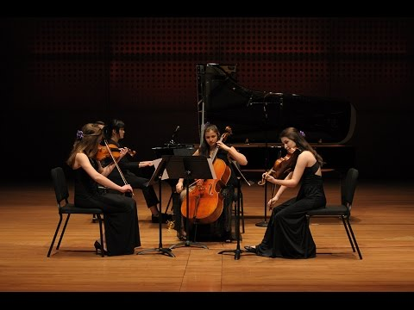
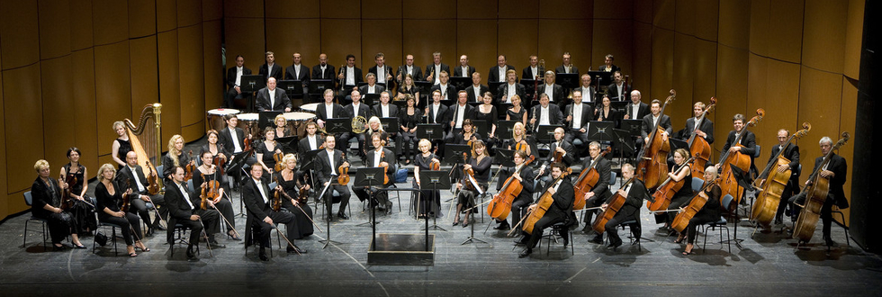
GLASBENE OBLIKE v KLASICIZMU
DELO NA DALJAVO, GUM 8. razred, 20. 10. 2020

Slide 2
Nove glasbene oblike, ki so nastale v klasicizmu, so:
sonata,
godalni kvartet,
koncert,
simfonija.
Vse naštete glasbene oblike so večstavčne ali ciklične, kar pomeni, da so zgrajene iz več delov-stavkov. Stavki (deli) so si med seboj kontrastni. Zaporedje in zgradba teh stavkov pa je pri vseh naštetih glasbenih oblikah enaka, zato si boste najprej ogledali zgradbo le-teh.

Slide 3
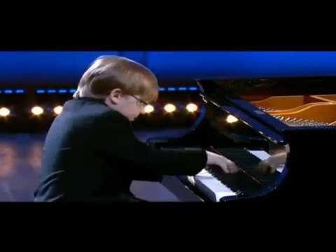
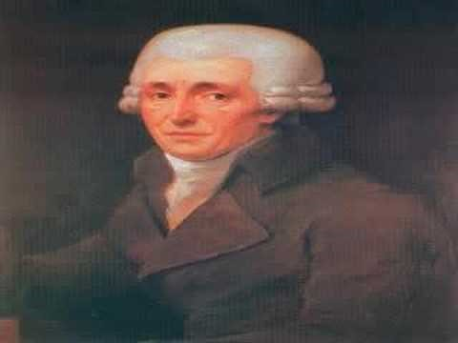
1. stavek (hiter) v SONATNI OBLIKI
2. stavek (počasen) PESEMSKA OBLIKA
ALI TÉMA Z VARIACIJAMI

Slide 4
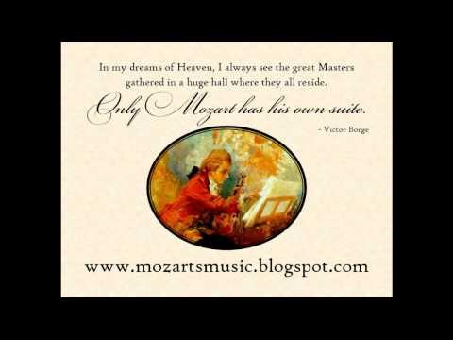
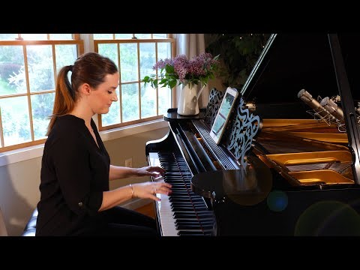
3. stavek ima PLESNI (MENUET) ali ŠALJIVI (SCHERZO) značaj
4. stavek (hiter, živahen) v obliki RONDOJA ali v sonatni obliki

Slide 5
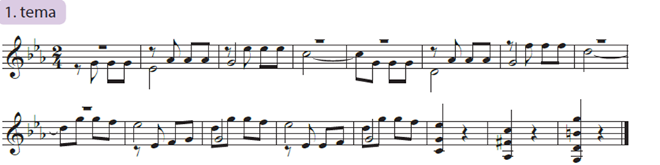
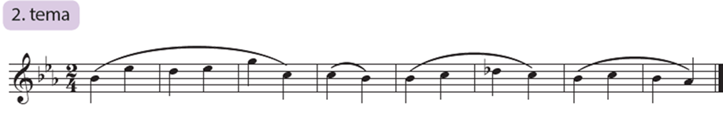
SONATNA OBLIKA
Je oblika, ki se večinoma pojavlja v prvih stavkih simfonij, sonat, koncertov.
Sestavljena je iz:
EKSPOZICIJA: predstavita se dve kontrastni temi na (prva na 1., druga na 5. stopnji lestvice).
IZPELJAVA: temi se prepletata.
REPRIZA ali PONOVITEV: obe temi se še enkrat predstavita, tokrat obe na 1. stopnji lestvice.
J. Haydn; Simfonija št. 94, 1. st.

Slide 6
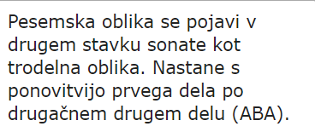
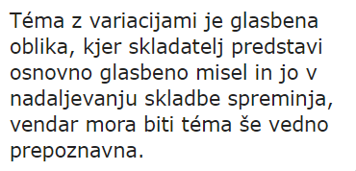
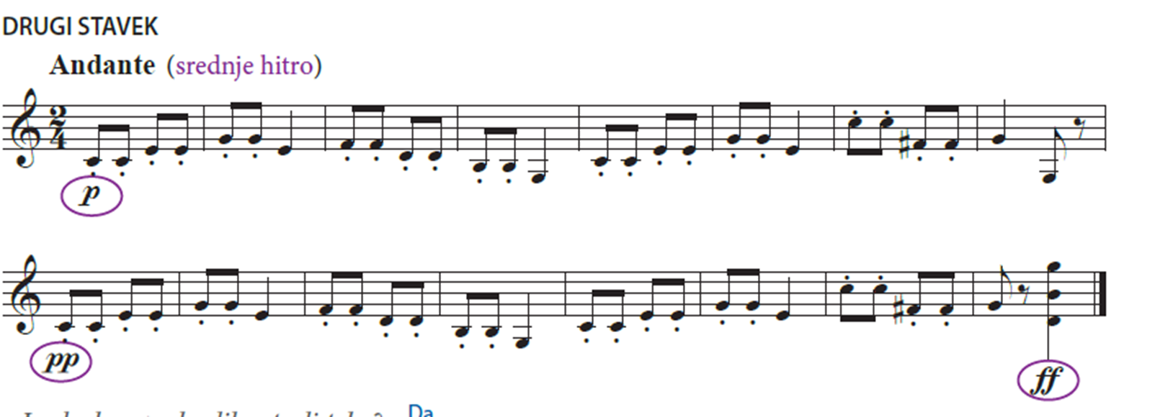
PESEMSKA OBLIKA ALI TÉMA Z VARIACIJAMI
J. Haydn; Simfonija št. 94, 2. st.

Slide 7
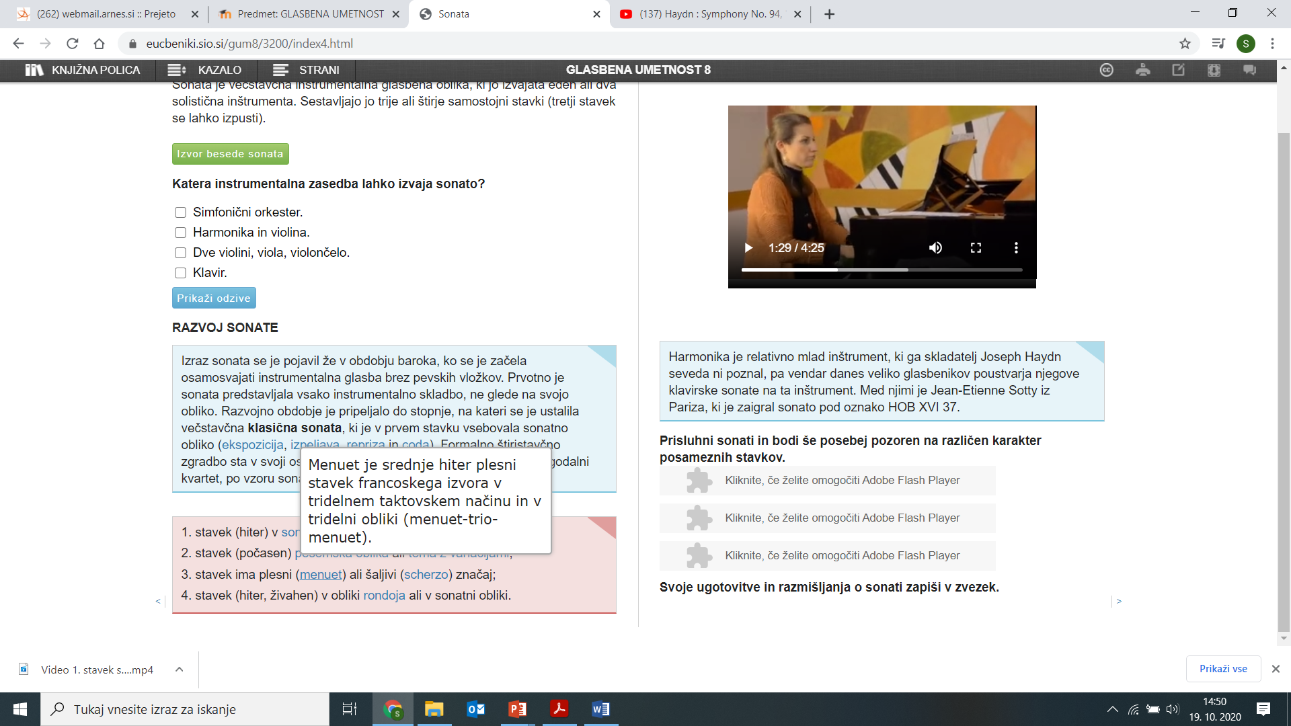

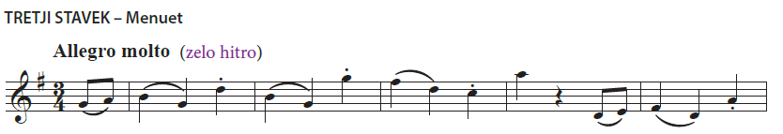
PLESNI (MENUET) ali ŠALJIVI (SCHERZO)

Slide 8
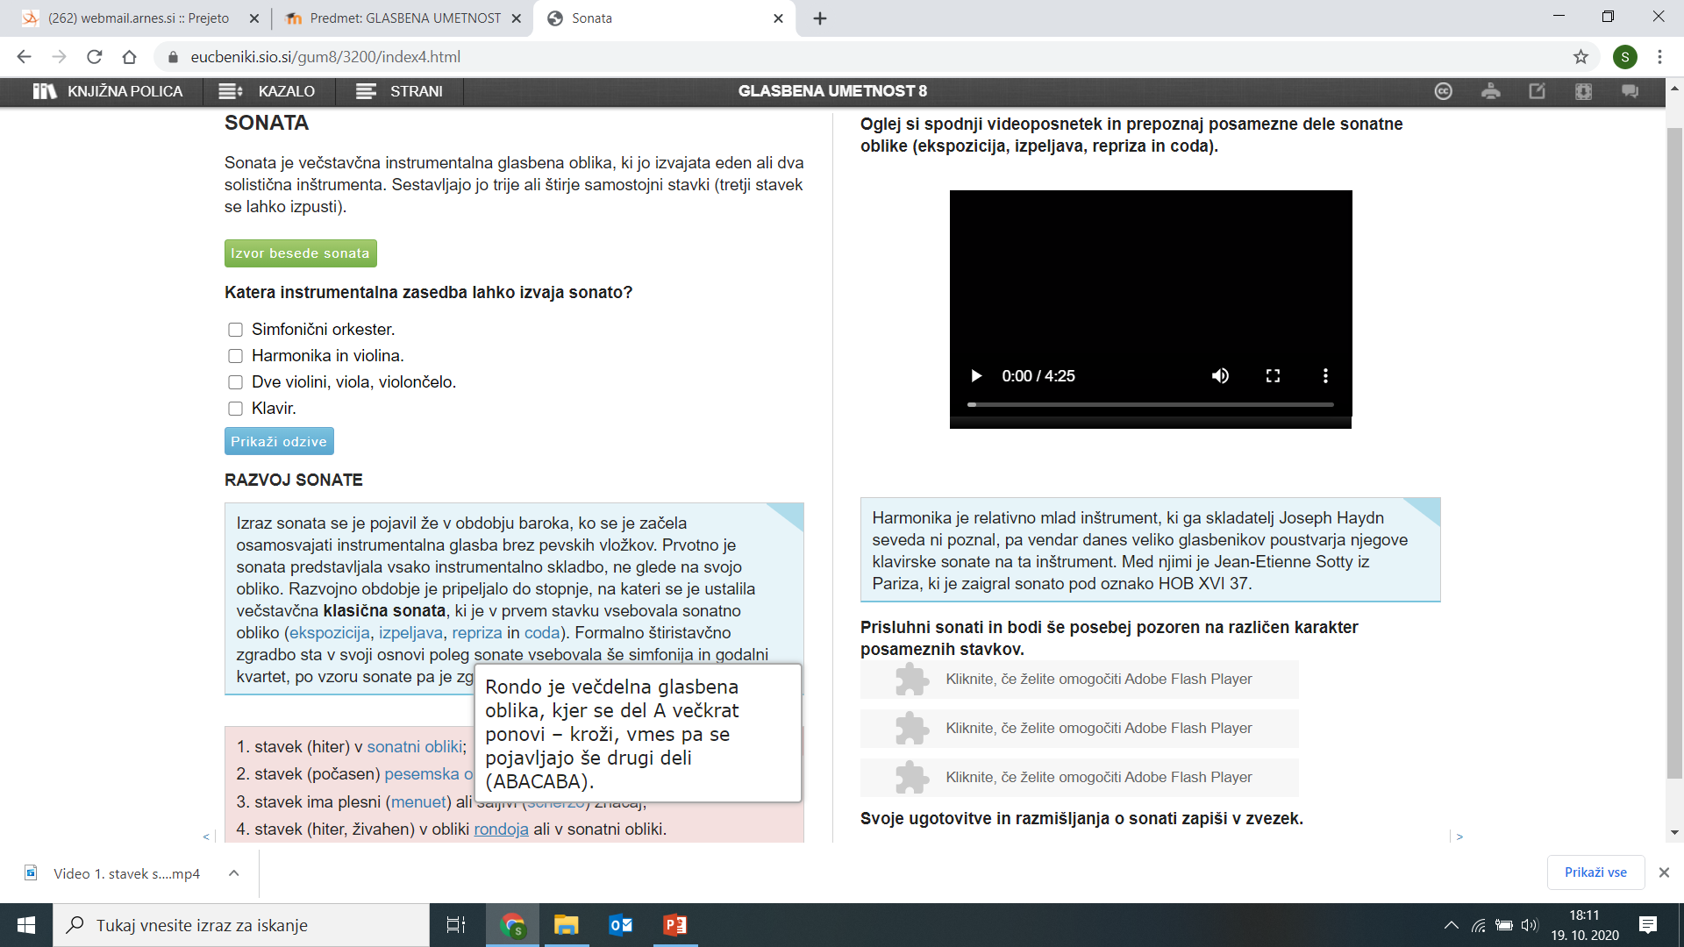
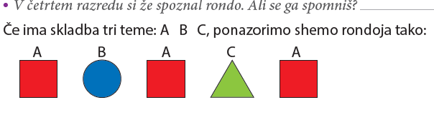
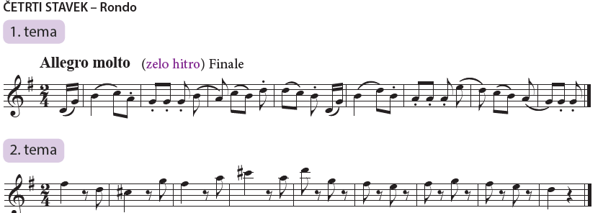
RONDO

Slide 9
SONATA je ciklična ali večstavčna glasbena oblika (praviloma s 3 ali 4 stavki) napisana za solistični inštrument ali komorno inštrumentalno skupno.
SIMFONIJA je ciklična ali večstavčna glasbena oblika (praviloma s 3 ali 4 stavki) napisana za simfonični orkester.
KONCERT je ciklična ali večstavčna glasbena oblika (praviloma s 3 stavki) napisana za solistični inštrument IN simfonični orkester.
GODALNI KVARTET je ciklična ali večstavčna glasbena oblika (praviloma 4 stavki) za istoimensko komorno skupino (dve violini, viola in violončelo).

Slide 10
KONCERT pomeni tudi GLASBENO PRIREDITEV
Koncerte prepoznamo oz. ločimo:
PO NAMENU: novoletni, dobrodelni, jubilejni, pomladni
PO VRSTI GLASBE: klasični, zborovski, jazz, rock..
Pobrskaj po zvezku (6. razred) in ponovi kako pripravimo vabilo za koncert in koncertni list. Ponovi tudi bonton na koncertu.

Slide 11
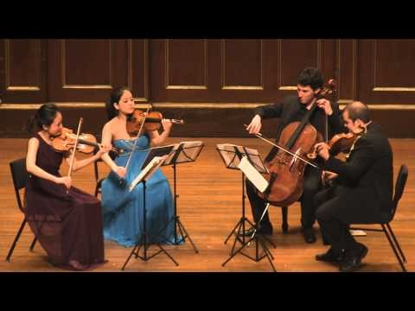
ŠE NEKAJ PRIMEROV
Ali prepoznaš melodijo? Ugotovi kje se danes uporablja glavna tema 2. stavka Haydnovega Godalnega kvarteta št. 3.
Za NAMIG klikni spodnjo povezavo.
KLIK

Slide 12

NALOGA:
V spletni učilnici pod predstavitvijo PPT najdeš kviz. Rešen kviz pomeni tvojo udeležbo pri uri, ki bo zabeležena kot tvoja prisotnost v e-asistentu,

